Slide 1
МБУ Комитет по образованию МО «Заларинский район». Неделя профилактики аутоагрессивного поведения среди несовершеннолетних «Разноцветная неделя».
Сентябрь, 2024

Slide 2
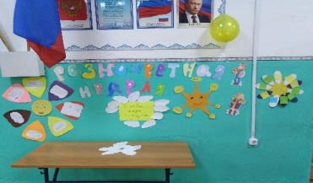
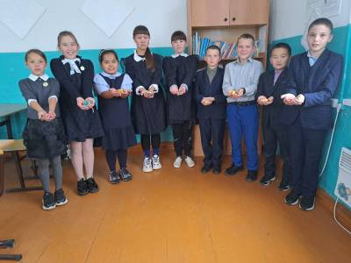
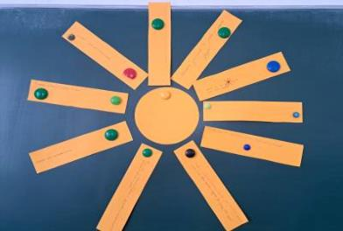
МБОУ Семеновская СОШ
Оформлен стенд «Разноцветная неделя»
Акция «Поделитесь друг с другом конфетой в красной обертке»
Творческое задание «Солнечный луч»

Slide 3
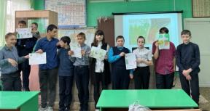
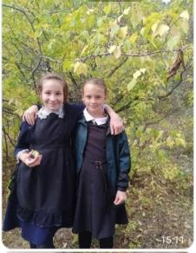
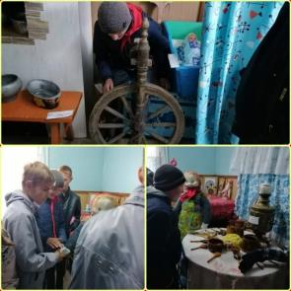
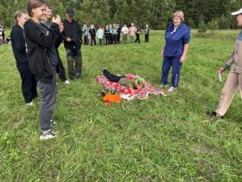
МБОУ Мойганская СОШ
«Чёрно-белый день» «Что такое хорошо, что такое плохо».
«Оранжевый день» «Знать, чтобы помнить!» - экскурсия
в музей на базе Мойганского КЦД «Звёздный»
«Красный день» «Семья – моя крепость» - беседа –игра с элементами игры.
«Синий день» «Там, где живёт счастье» - прогулка
«Зелёный день» «День семьи»
«Мы – это много я!» - поход

Slide 4
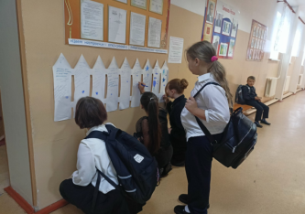
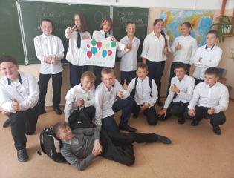
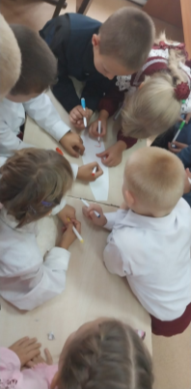
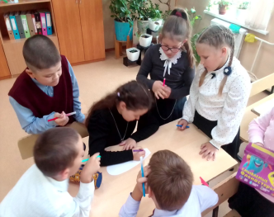
МБОУ Хор-Тагнинская СОШ
Акция «Забор психологической перезагрузки»
изготовление коллективных плакатов
«Мы- это много Я», «Диалог с выдающимися
людьми, Твое ярко-синее мнение»,

